Slide 1
数据运算部分课件
制作: 钱光明

Slide 2
主要内容:1
①定点数的加减运算;
②定点数的乘除运算;
③浮点运算;
④逻辑运算;
⑤并行加法的实现;

Slide 3
1.定点数的加减运算
(1). 定点补码加法运算
公式 [x+y]_{补}= :[x]_{补}+[y]_{补}
例1. x=0.0101 y=0.0011 求x+y=?
解: [x]_{补}=0.0101 [y]_{补}=0.0011
[x]_{补} 0.0101
+ [y]_{补} 0.0011
[x+y]_{补} 0.1000
例2. x=0.0101 y=－0.0011 求x+y=?
解: [x]_{补}=0.0101 [y]_{补}=1.1101
[x]_{补} 0.0101
+ [y]_{补} 1.1101
[x+y]_{补} 10.0010 x+y=0.0010
a.符号位参与运算；
b.最高进位丢掉；
c.结果仍为补码。

Slide 4
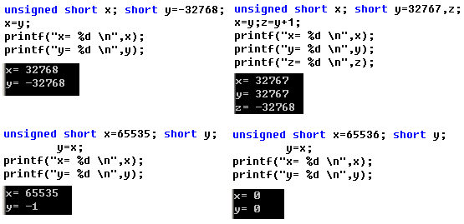
例3：某系统代码分析*
分析：7FFFH：0111 1111 1111 1111

Slide 5
(2). 定点补码减法运算
公式: [x－y]_{补}=[x]_{补}－ [y]_{补}=[x]_{补}+[－y]_{补}
例1. x=0.0101 y=0.0011 求x－y=?
解: [x]_{补}=0.0101 [－y]_{补}=1.1101
[x]_{补} 0.0101
+ [-y]_{补} 1.1101
[x－y]_{补} 0.0010
例2. x=0.0101 y=－0.0011 求x－y=?
解: [x]_{补}=0.0101 [－y]_{补}=0.0011
[x]_{补} 0.0101
+ [-y]_{补} 0.0011
[x+y]_{补} 0.1000

Slide 6
例3. x=0.1011，y=0.1101，求［x+y］_{补}=？
［x］_{补}=0.1011 ［y］_{补}=0.1101
［x］_{补} 0.1011
［y］_{补} 0.1101
［x+y］_{补}= 1.1000
两正数相加，结果为负数，显然是错误的。
例4. x=一0.1011，y=一0.1100，求［x+y］_{补}=？
［x］_{补}=1.0101，［y］_{补}=1．0100
［x］_{补} 1.0101
＋［y］_{补} 1.0100
［x+y］_{补} 0.1001
两负数相加，结果为正数，同样是错误的。

Slide 7
(3). 溢出及其检测
溢出:
运算结果超出数的表示范围的现象，就称为溢出。数值侵占符号位。
对于定点整数，由于机器字长一定，能表示的数据范围有限，可能发生溢出。
溢出的判断：两个符号相异的数相加，是不会产生溢出的；只 有两个符号相同的数相加时才有可能产生溢出。
两正数相加，可能产生正溢；两负数相加，可能产生负溢。
注意：按模丢掉与运算溢出不一样。

Slide 8
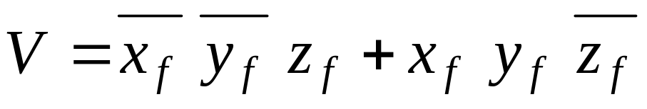
判溢出方法1：
例：
正溢出
0.1001
+ 0.1100
1.0101
负溢出
1.0111
+ 1.0011
10.1010
溢出的逻辑表达式为：
x_{f} 、y_{f} 和 z_{f}
分别是被加数、加数和结果的符号位。

Slide 9
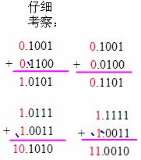
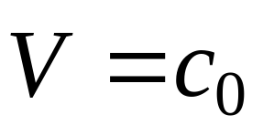
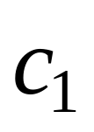
判溢出方法2：
溢出的逻辑表达式为：
⊕
c₁ 是最高数据位的进位；
c₀ 是符号位的进位。
思考：方法2有优势吗？

Slide 10
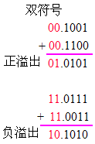
判溢出方法3：------双符号位法
溢出的逻辑表达式为：
V = S_{f 1}⊕S_{f 2}
S_{f 1} 和 S_{f 2}分别是
结果的第一符号位(靠左)和第二符号位。
运算结果不论溢出与否，
第一符号位总表示着结果的正负。

Slide 11
变形补码知识:
双符号位的补码：“变形补码”或“模4补码”。
变形补码的定义为
x 1 > x ≥0
[x]_{补}=
4+x 0 > x ≥－1 (mod 4)
采用变形补码后，加减法的运算公式同样成立：
[x]_{补}+[y]_{补}=[x+y]_{补} (mod 4)
[x－y]_{补}=[x]_{补}－ [y]_{补}=[x]_{补}+[－y]_{补} (mod 4)
注意：
（l）两个符号位都应像数据位一样参加运算；
（2）两数都以4为模进行运算，最高符号位产生的进位要丢掉。

Slide 12
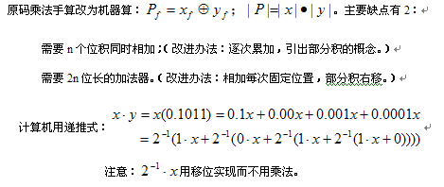
2.定点数的乘除运算
1).原码一位乘法:
所需的基本操作：相加，移位，判断，计数。

Slide 13
例：x=0.1101, y=－0.1011，求[x]_{原}×[y]_{原}
x 为正， y 为负，
结果p的符号位亦为负
结果的绝对值 |p|==|x| × |y|
[ |x| ]_{原}=0.1101, [ |y| ]_{原}=0.1011，
[ |p| ]_{原}== 0.1101 × 0.1011
注意到[ |x| ]_{补}=0.1101, [ |y| ]_{补}=0.1011，
[ |p| ]_{补}== 0.1101 × 0.1011 .

Slide 14
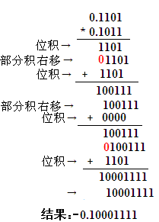
下面完成 |x| × |y|：
再看看改进后的方法
先
看
看
传
统
方
法

Slide 15
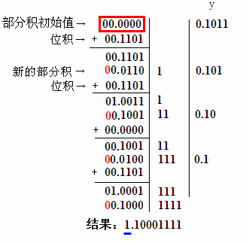
机器中的实现
利用补码加完成原码乘
符号位要单独判断

Slide 16
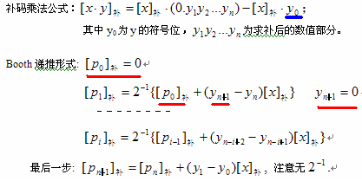
2). 补码一位乘法:符号位一起参与运算。
运算前先求出[-X]_{补}：符号变反，数值取反加1。

Slide 17
所需记住的算法表：
y_{i} y_{i+1} y_{i+1}-y_{i} 操作
0 0 0 (P+0)右移一位
0 1 1 (P+[X]_{补})右移一位
1 0 -1 ( P+[-X]_{补})右移一位
1 1 0 (P+0) 右移一位

Slide 18
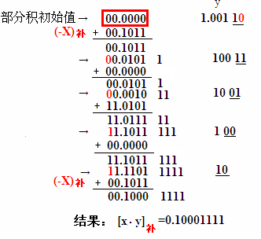
例：[x]_{补}=1.0101,[y]_{补}=1.0011，求[x×y]_{补}
利用补码加减完成补码乘

Slide 19
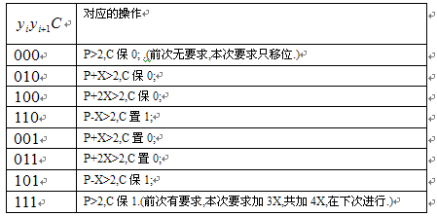
原码两位乘法*:
一次判断两位，但加3不好实现，只好本次先减1，下次加4，且引入校正触发器C来“记住”。
y_{n+1}是乘数自己的，而非额外添加；被乘数用3位符号位。算法总结表如下：

Slide 20
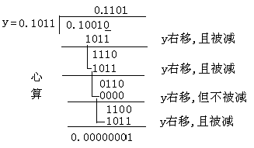
3).原码一位除法: 符号位单独判断
①恢复余数：
笔算举例：

Slide 21
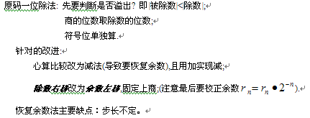
从笔算到机器算：
运算前先求出[-|Y|]_{补}：符号变反，数值取反加1。

Slide 22
要点：
运算前先求出[-|Y|]补：符号变反，数值取反加1。
每次减 |Y|比较。
口决：（从减y开始）
比较，余数为“-”，则商“0”，加|Y|恢复余数，再左移；
比较，余数为“+”，则商“1”， 只左移；

Slide 23
例：[x]_{原}=0.1001, [y]_{原}=0.1011，求[x]_{原}÷ [y]_{原}
x 为正， y 为正，
结果z的符号位亦为正
结果的绝对值 |z|==|x| ÷ |y|
[ |x| ]_{原}=0.1001, [ |y| ]_{原}=0.1011，
[ |z| ]_{原}== 0.1001 ÷ 0.1011
注意到[ |x| ]_{补}=0.1001, [ |y| ]_{补}=0.1011，
[ |z| ]_{补}== 0.1001 ÷ 0.1011 .

Slide 24
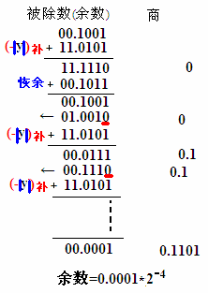
下面完成 |x| ÷ |y|：
从减y开始：
利用补码加减完成原码除法
简单调整余数：

Slide 25
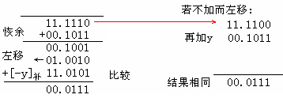
② 从恢复余数到不恢复余数：

Slide 26
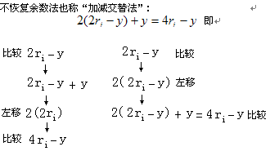
一般性原理描述：
口决：负号商“0”左移加；正号商“1”左移减。

Slide 27
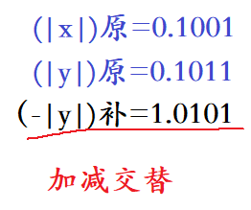
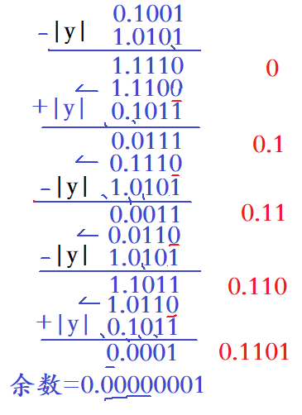
简单调整余数：

Slide 28
4). 补码一位除法:
只讲不恢复余数法：
要点：符号位参与运算；第一步时，同号（x与y）则从“-”开始，
异号（x与y）从“+”开始。
口诀:
比较，同号（余数与y ）商“1”左移“-”；
比较，异号（余数与y ）商“0”左移“+”。

Slide 29
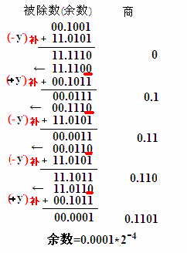
例：[x]_{补}=0.1001,[y]_{补}=0.1011，求[x÷ y]_{补}
未除
尽,商又为
正,故不必
校正.
简单调整余数：

Slide 30
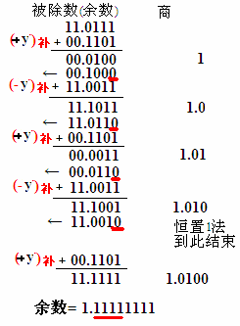
例：[x]_{补}=1.0111,[y]_{补}=0.1101，求[x÷ y]_{补}
未除
尽,商又为
负,故商应
修正.
简单调整余数：

Slide 31
校正法与恒置“1”法的结果处理：
校正法 恒置“1”法
商 若除尽，y为“-”，商要加2^{-n} 末位恒置“1”
若除不尽，商为“-”，商要加2^{-n}
若商为“+”，当余数与x异号时，余数要加y；
若商为“-”，当余数与x异号时，余数要减y
余数
×2^{-n}

Slide 32
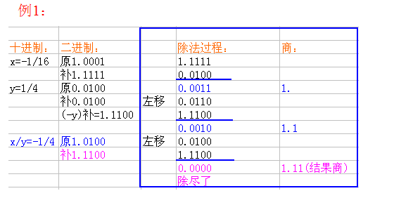
补码除法再例：

Slide 33
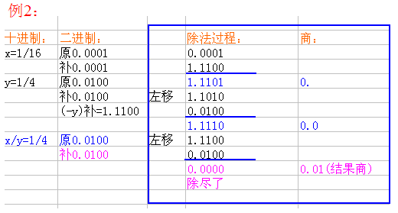

Slide 34
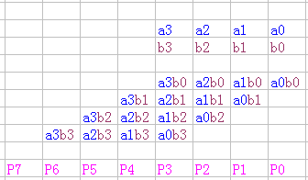
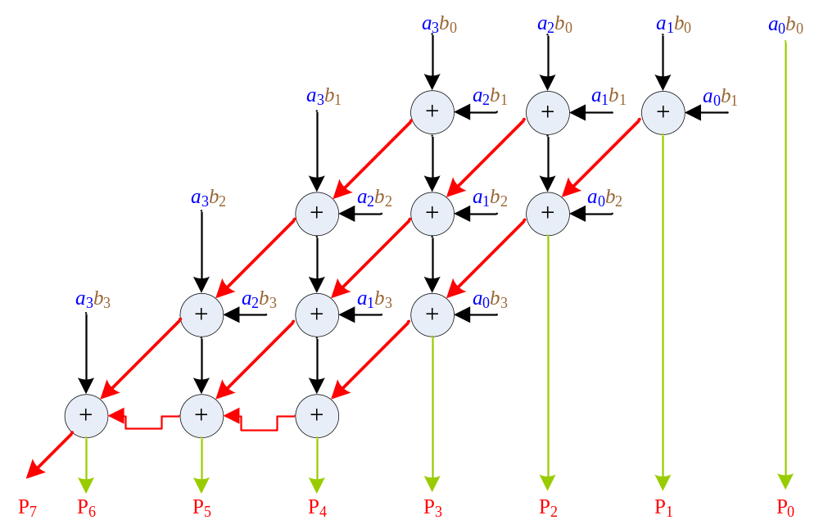
5)*. 硬件乘法器:
以高速实现

Slide 35
3. 浮点运算
浮点加减运算：
设 x=2^{m}×Mx
y=2^{n}×My
步骤： 对阶: 小阶向大阶看齐. 尾数右移1位，阶码加1。
2¹⁰×0.1010
可以写成 2¹¹×0.01010
尾数加减：
结果规格化：
目标： 正数 00.1××···×
负数 11.0××···×
右规：当尾数的符号位出现01或10时，尾数右移1位， 阶码加1；
左规：当尾数出现11.1××…×或00.0××…×时，尾数左移1位，阶 码减1。

Slide 36
舍入：
右移时(对阶，右规),，采用“0舍1入” 或“末位恒置1”
例如 00.0101
右移1位 00.00101
方法： （1） 0舍1入 00.0011
（2） 末位恒置1 00.0011
判溢出：
阶码超出表示范围为真溢出，
此时阶码符号位为 10 或 01。

Slide 37
例1 x=2¹⁰×0.110101,y=2¹⁰⁰×(-0.101010), 求[x+y]_{补} (0舍1入)
解:[x]_{补}=00010,00.110101 [y]_{补}= 00100,11.010110
对阶： 求阶差 Ex－Ey
00010
+ 11100
11110 -------- －010 ------ －2
Ex向Ey看齐：
[x]_{补} →2⁰¹¹×0.0110101= 2⁰¹¹×0.011011
= 2¹⁰⁰×0.0011011= 2¹⁰⁰×0.001110
尾数相加： 00.001110
+ 11.010110
11.100100
规格化： 出现 11.1×××，应左规。(尾数左移1位,阶码减1)
[x+y]_{补} = 00100 11.100100= 00011 11.001000

Slide 38
例2: x=2¹⁰×0.1101, y=2¹×0.1011, 求[x+y]_{补} (0舍1入)
解:[x]_{补}=0010,00.1101 [y]_{补}= 0001,00.1011
对阶： 求阶差 Ex－Ey
0010
+ 1111
0001 -------- 1
Ey向Ex看齐：
[y]_{补}→ 2¹⁰×0.01011= 2¹⁰×0.0110
尾数相加： 00.1101
+ 00.0110
01.0011
规格化： 出现 01.1×××，应右规：
[x+y]_{补} = 0010 01.0011= 0011 00.10011
舍入： = 0011 00.1010

Slide 39
例3 设x=2⁻¹⁰¹×0.110100, y=2⁻¹⁰⁰×(-0.101111) 求[x-y]_{补}=? 采用0舍1入法。
解 阶差：
１１０１１
+ ００１００
１１１１１
阶差为－１，x的阶码比y的阶码小１．
对阶： x向y阶码看齐：
x=2⁻¹⁰⁰×0.011010
尾数运算：
００．０１１０１０
＋ ００．１０１１１１
０１．００１００１
规格化： 尾数右移1位，阶码加1
[x-y]_{补}=11100 01.001001= 11101 00.1001001
舍入后： = 11101 00.100101
∴ [x-y]_{补} = 11101 00.100101

Slide 40
4 逻辑运算
逻辑非------求反
x_{i} z_{i} x=01001101
1 0 x=10110010
0 1
逻辑加-------或
x_{i} ∨ y_{i} z_{i}
0 0 0 x=11001100
0 1 1 y=01011001
1 0 1 x∨ y =11011101
1 1 1

Slide 41
逻辑乘-------- 与
x_{i} ∧ y_{i} z_{i}
0 0 0 x=11001100
0 1 0 y=01011001
1 0 0 x ∧ y =01001000
1 1 1
逻辑异 ------- 异或
x_{i} ⊕ y_{i} z_{i}
0 0 0 x=11001100
0 1 1 y=01011001
1 0 1 x ⊕ y =10010101
1 1 0

Slide 42
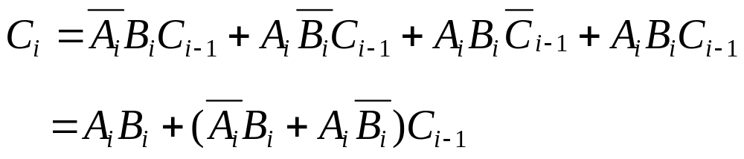
5. 并行加法的实现
一位全加器:
输入： A_{i} ，B_{i}，C_{i-1}
输出：和 S_{i} , 向高位进位 C_{i}
S_{i}
C_{i}
∑i
C_{i-1}
逻辑表达式：
S_{i} = A_{i} ⊕ B_{i} ⊕ C_{i-1}
A_{i}
B_{i}

Slide 43
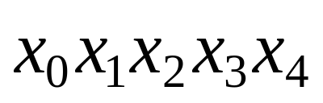
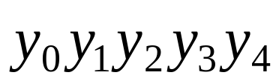
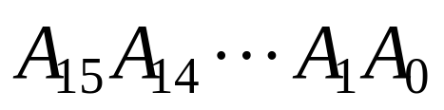
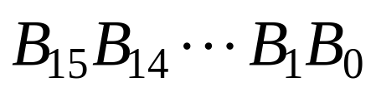
一个教学约定:
前面学习乘法时，我们多假定低位下标高，高位下标低。如：
x₀ 和 y₀ 是两个数
各自的符号位。
现在，我们假定低位下标低，高位下标高。如两个16位二进制：
每位进位和“和”的
下标参上页。
这两个数相加时，如果需加初始进位(相当于1→C₀)，该初始进位表示为C_{-1。}

Slide 44
这个加法器的结构很是符合我们的手算习惯：
S₁₅
S₁
S₀
C₁₅
C₁₄
C₁
C₀
∑15
∑1
∑0
C₋₁
A₁₅B₁₅
A₁B₁
A₀B₀
不过太慢了！因为串行进位。
神奇的数学给我们带来了改进的可能。

Slide 45
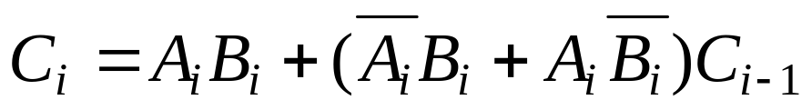
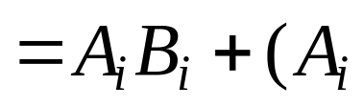
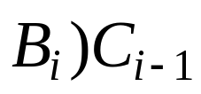
专门考察一下进位表达式:
⊕
= d_{i} + t_{i} C_{i-1}
串行进位的串行加法器原理*：
将本次的进位存起来,备下次用,
而和被逐次送出；
串行进位的并行加法器原理：
最左边的xy要等足够长(下面
各级完成)后,相加才有意义，
各级和被同时送出，注意C和
S都要等待。
我们希望：并行进位和
并行加法.

Slide 46
两个16位二进制相加时：
C₀ = d₀ +t₀C₋₁
C₁ = d₁ +t₁C₀
好像C₁₅要等的时间最长？
............
C₁₅ = d₁₅ +t₁₅C₁₄
数学告诉我们：非也。
因为：
C₁₅ = d₁₅ +t₁₅(d₁₄ +t₁₄C₁₃ )=......
= d₁₅ +t₁₅d₁₄ +...+ t₁₅t₁₄...t₀C₋₁
扇入系数最多为17.

Slide 47
不过，实际实现时，由于扇入系数的原因，往往将加法器分组，并引出组间串行进位和组内并行进位两种情况。
组3：
组1：
组0：
C₁₂ = d₁₂ +t₁₂C₁₁
C₄ = d₄ +t₄C₃
C₀ = d₀ +t₀C₋₁
C₁₃ = d₁₃ +t₁₃C₁₂
C₅ = d₅ +t₅C₄
C₁ = d₁ +t₁C₀
C₁₄ = d₁₄ +t₁₄C₁₃
C₆ = d₆ +t₆C₅
C₂ = d₂ +t₂C₁
C₁₅ = d₁₅ +t₁₅C₁₄
C₇ = d₇ +t₇C₆
C₃ = d₃ +t₃C₂
C₁₅ = d₁₅ +t₁₅d₁₄
+...+ t₁₅t₁₄t₁₃t₁₂C₁₁
C₇ = d₇ +t₇d₆
+...+ t₇t₆t₅t₄C₃
C₃ = d₃ +t₃d₂
+...+ t₃t₂t₁t₀C₋₁
组间串行进位：扇入系数最多为5，但组间仍要等待。

Slide 48
进一步变换：
C₃ = d₃ +t₃d₂+...+ t₃t₂t₁t₀C₋₁ = D₃ +T₃C₋₁
C₇ = d₇ +t₇d₆+...+ t₇t₆t₅t₄C₃ = D₇ +T₇C₃
= D₇ +T₇D₃ +T₇T₃C₋₁
继续推出：
C₁₁ = D₁₁ +T₁₁C₇
=D₁₁ +T₁₁D₇+T₁₁T₇D₃ +T₁₁T₇T₃C₋₁
C₁₅ = D₁₅+T₁₅C₁₁
=D₁₅+T₁₅D₁₁ +T₁₅T₁₁D₇+T₁₅T₁₁T₇D₃+T₁₅T₁₁T₇T₃C₋₁
组间并行进位：扇入系数最多为5。不过先要算出 D 和 T，但所有的D和T是可以几乎同时算出的。

Slide 49








双重进位链：
C₁₅
C₁₁
C₇
C₃
第二重 进位链
C₁₄~C₁₂
C₁₀~C₈
C₆~C₄
C₂~C₀
C₋₁
组3
组2
组1
组0
步1：第1层先得出D₁₅~D₃、 T₁₅ ~T₃ ；
步2：第2层再得出C₁₅、 C₁₁、 C₇ 和 C₃ ；
步3：接着第1层又得出C₁₄~C₁₂、 C₁₀~C₈、 C₆~C₄ 和 C₂~C₀；
如果硬件复杂度允许，可以将 “步3” 的进位提前到 “步2” 完成。

Slide 50
考研真题*：
浮点数加减运算过程一般包括对阶、尾数运算、规格化、舍入和判溢出等步骤。设浮点数的阶码和尾数均采用补码表示，且位数分别为5位和7位（均含两位符号位）。若有两个数X=2⁷*29/32，Y=2⁵*5/8，则用浮点加法计算X+Y的最终结果是
A．00111 1100010 B.00111 0100010
C. 01000 0010001 D.发生溢出.

